Slide 3
Introduction
영어

Slide 4
How To Use
소리

Slide 5
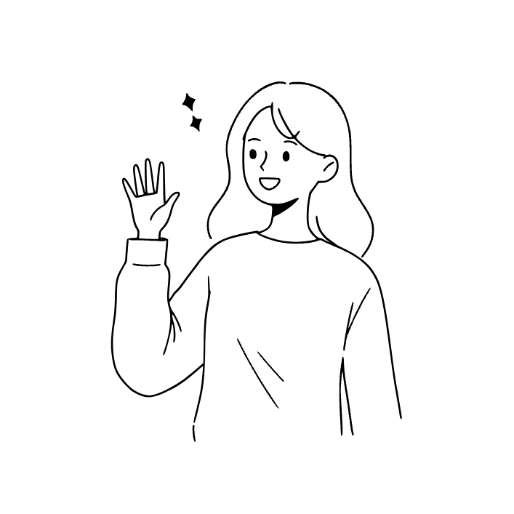
1st sentence
Hello! I’m Jina.
keyword
Hello

Slide 6
hello
helóu, hə-, hélou
안녕 / 안녕하세요
I
ai
나
am
əm, (strong) æm
be 동사의 원형
(am/are/is 등으로 활용)
be 동사
- ~이다 (정체, 성질, 상태)
- ~에 있다 (장소, 위치)
- ~하고 있다
Hello! I’m Jina.
안녕! 난 지나야

Slide 7

57th sentence
I have a pen and a book.

Slide 8
hello
helóu, hə-, hélou
안녕 / 안녕하세요
I
ai
나
am
and
əm, (strong) æm
used to join words or ideas
Hello! I’m Jina.
안녕! 난 지나야

Slide 9
100th sentence
Hello! I’m Jina.

